Slide 1
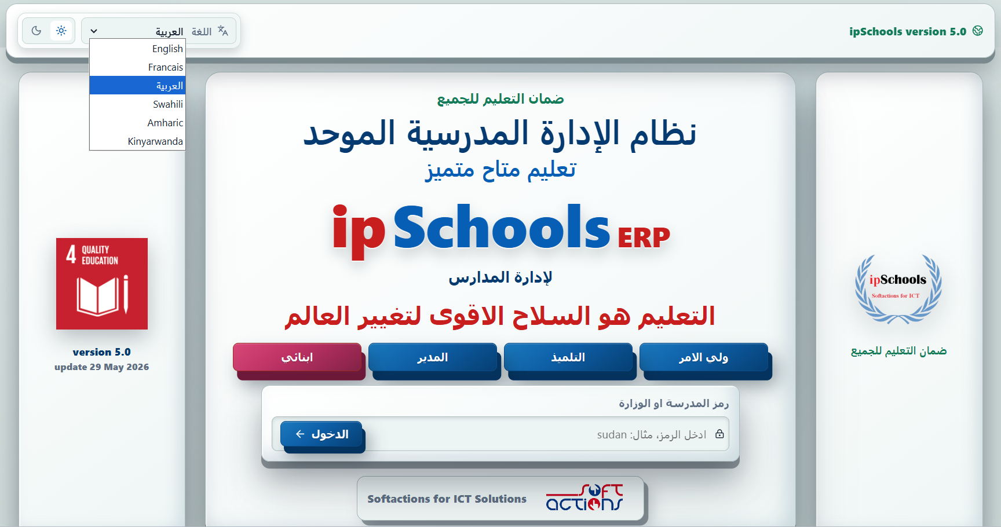

Slide 2
مدرسة ذكية
إدارة فعّالة
إشراف تربوي متطور
وتعليم مستدام للجميع.

Slide 3
نظام ipSchools
للإدارة المدرسية الذكية
منصة متكاملة لإدارة المدارس رقمياً وربط جميع العمليات الأكاديمية والإدارية في نظام واحد.
يساهم في تحسين كفاءة الإدارة المدرسية من خلال أتمتة الإجراءات وتقليل الأعمال الورقية.
يوفر أدوات متقدمة لمتابعة أداء التلاميذ أكاديمياً وسلوكياً وحضورهم اليومي بصورة لحظية.
يدعم المشرفين التربويين ومديري المدارس بتقارير ومؤشرات ذكية تساعد في اتخاذ القرارات المبنية على البيانات.

Slide 4
يعزز التواصل الفعال بين الإدارة والمعلمين وأولياء الأمور عبر تطبيقات وخدمات إلكترونية متكاملة.
يدعم التعلم المدمج والتعليم الإلكتروني من خلال التكامل مع منصات التعليم عن بُعد والموارد الرقمية.
يساهم في استدامة العملية التعليمية وضمان استمراريتها في مختلف الظروف والطوارئ.
يوفر بيئة تعليمية حديثة تدعم التحول الرقمي وترفع جودة التعليم ومخرجاته.

Slide 5
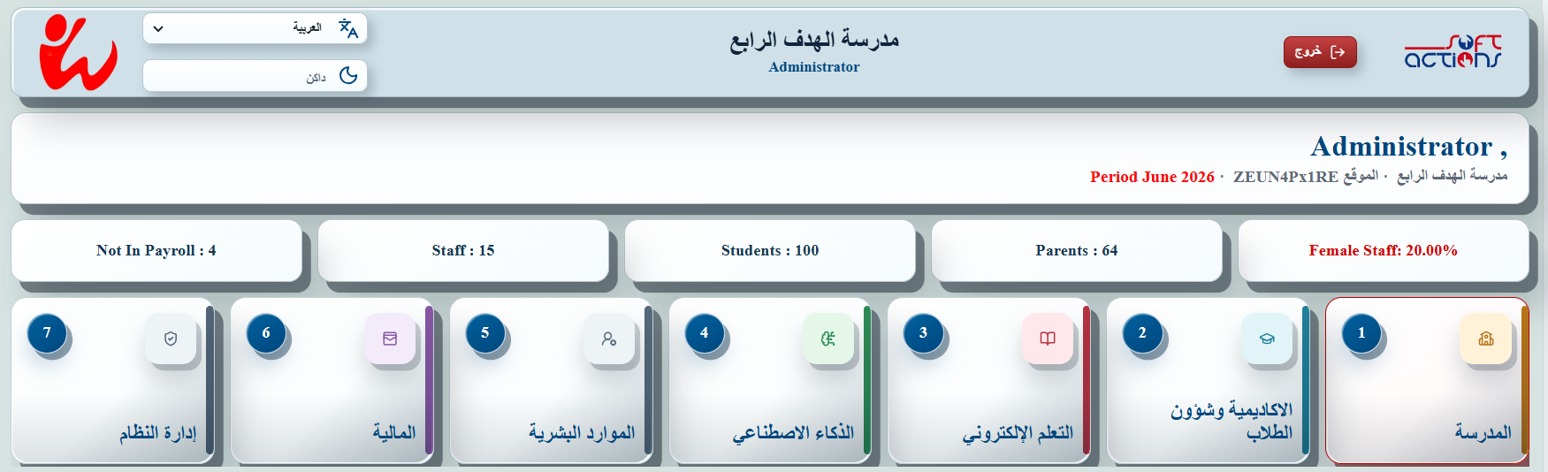
القوائم الرئيسية:
إدارة المدرسة
الأكاديمية و شئون الطلاب
التعليم الإلكتروني
القوائم الرئيسية:
الذكاء الإصطناعي
الموارد البشرية
الإدارة المالية
إدارة النظام

Slide 6
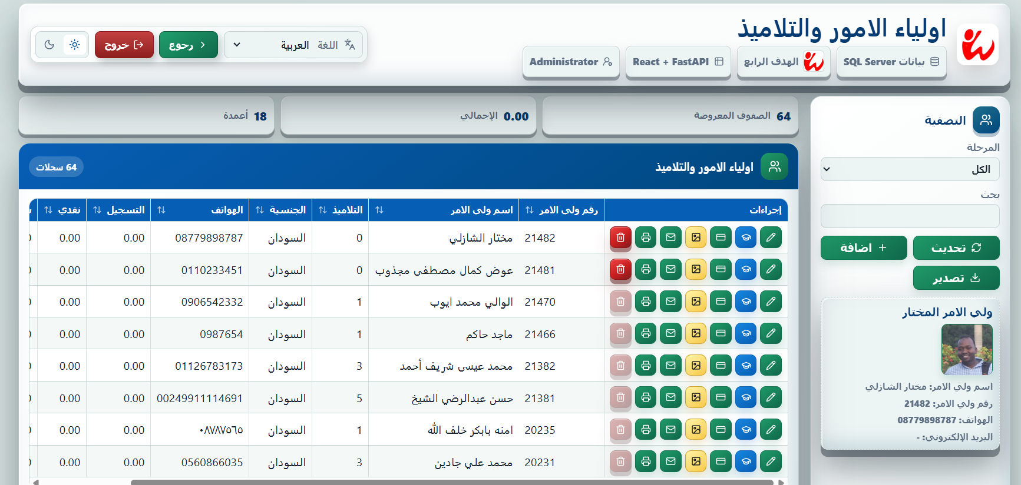
تحتوي إستمارة ولي الأمر على البيانات التعريفية مثل: الإسم – رقم الهاتف – الجنسية – العنوان – الوظيفة – نوع و رقم الهوية.

Slide 7
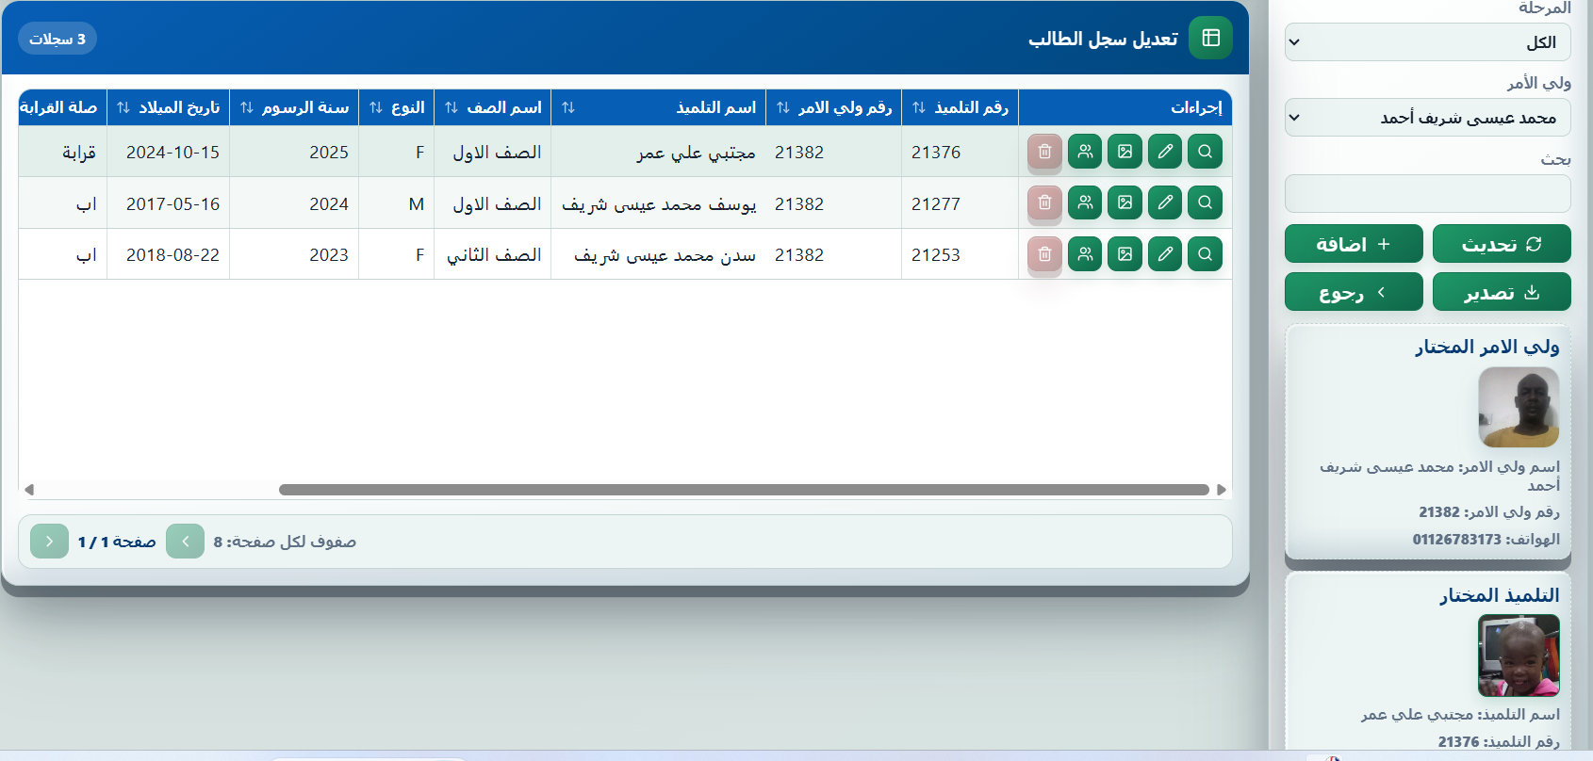
ربط التلاميذ بأولياء الأمور
يتيح نظام ipSchools تسجيل جميع التلاميذ وربطهم بولي الأمر المعني بشكل مباشر، بحيث يمكن لولي الأمر الواحد أن يكون مسؤولاً عن أي عدد من الأبناء داخل المدرسة.
يقوم النظام تلقائياً بربط جميع التلاميذ المسجلين بحساب ولي الأمر، ليصبح المرجع الرسمي لهم في كافة الشؤون المدرسية، بما في ذلك المتابعة الأكاديمية والسلوكية، الحضور والغياب، الرسوم الدراسية، الإشعارات، والنتائج.
كما يمكن لولي الأمر متابعة جميع أبنائه من خلال نفس تطبيق الهاتف المحمول ومن خلال حساب واحد فقط، مما يوفر تجربة سهلة ومتكاملة لمتابعة الأداء الدراسي والتواصل مع المدرسة في أي وقت ومن أي مكان.

Slide 8
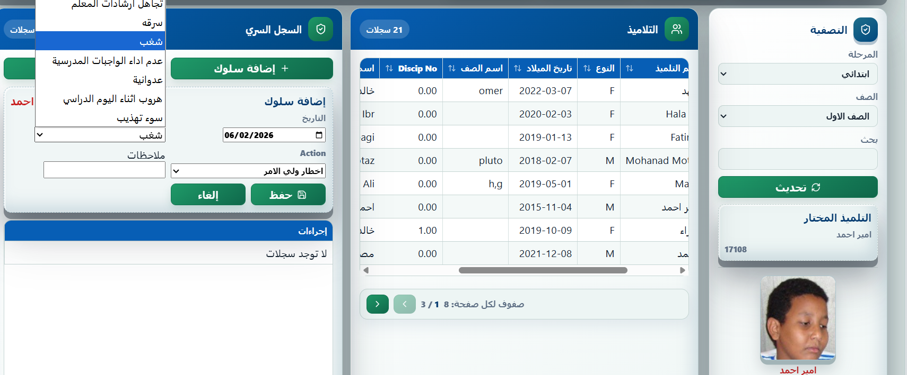
إنشاء ملف إشرافي تربوي متكامل لكل تلميذ يتضمن الجوانب الأكاديمية والسلوكية والاجتماعية.
تمكين المرشدين والمشرفين التربويين من متابعة التلاميذ بصورة مستمرة ودقيقة.

Slide 9
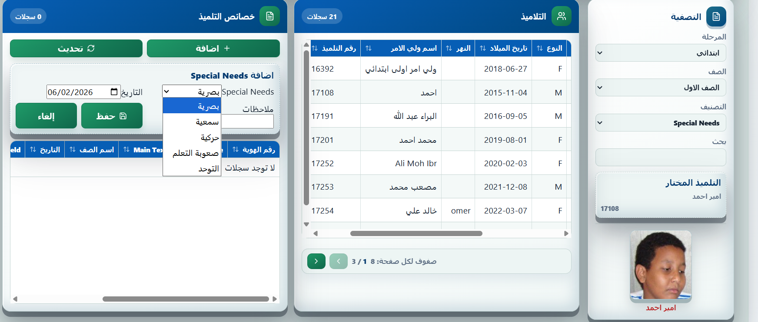
إدارة رقمية متكاملة لاكتشاف
المواهب، ومتابعة القدرات، وتعزيز الإشراف التربوي القائم على البيانات و رصد خصائص التلميذ.

Slide 10
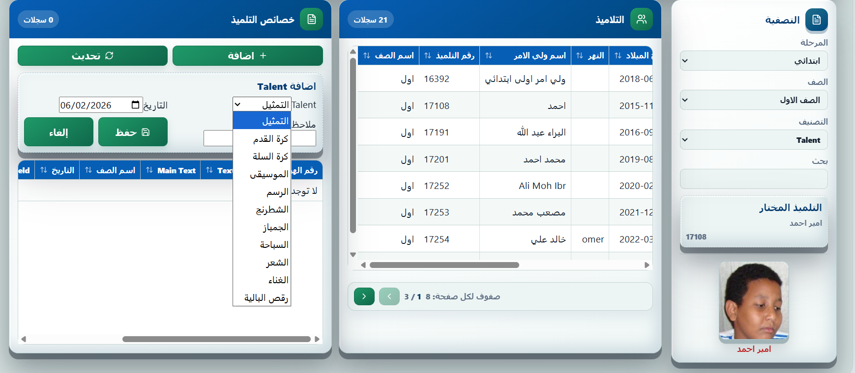
رصد الهوايات والأنشطة المفضلة لكل تلميذ للمساعدة في تنمية قدراته وميوله.اكتشاف المواهب والقدرات الخاصة وتصنيفها لدعم برامج الموهوبين والمتميزين.

Slide 11
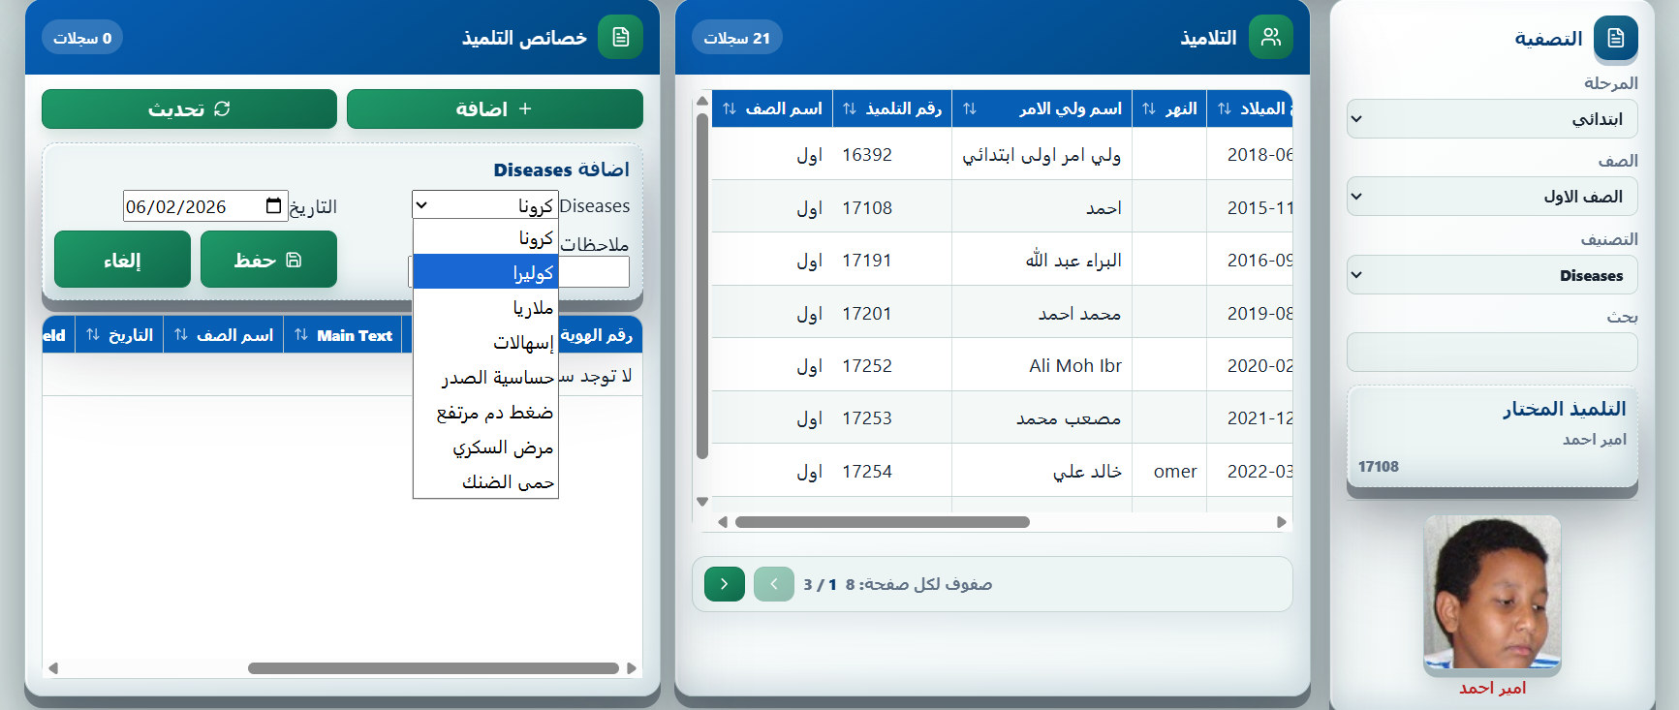
تسجيل الحالات الصحية والأمراض المزمنة
لضمان الرعاية والمتابعة المناسبة.

Slide 12
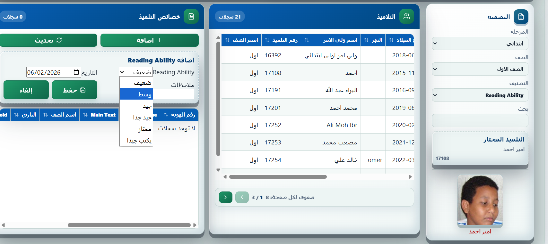
متابعة مستويات القراءة والكتابة والمهارات الأساسية
وفق مؤشرات قابلة للقياس والتحليل.

Slide 13
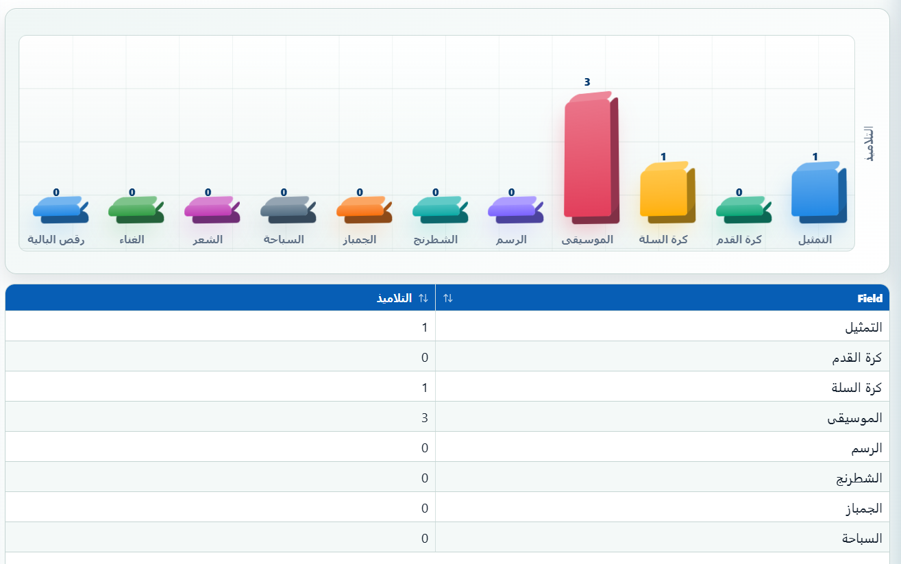
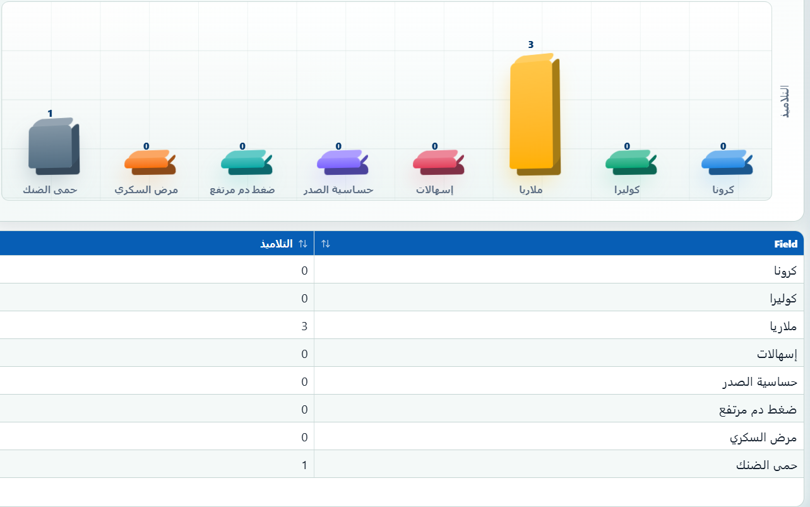
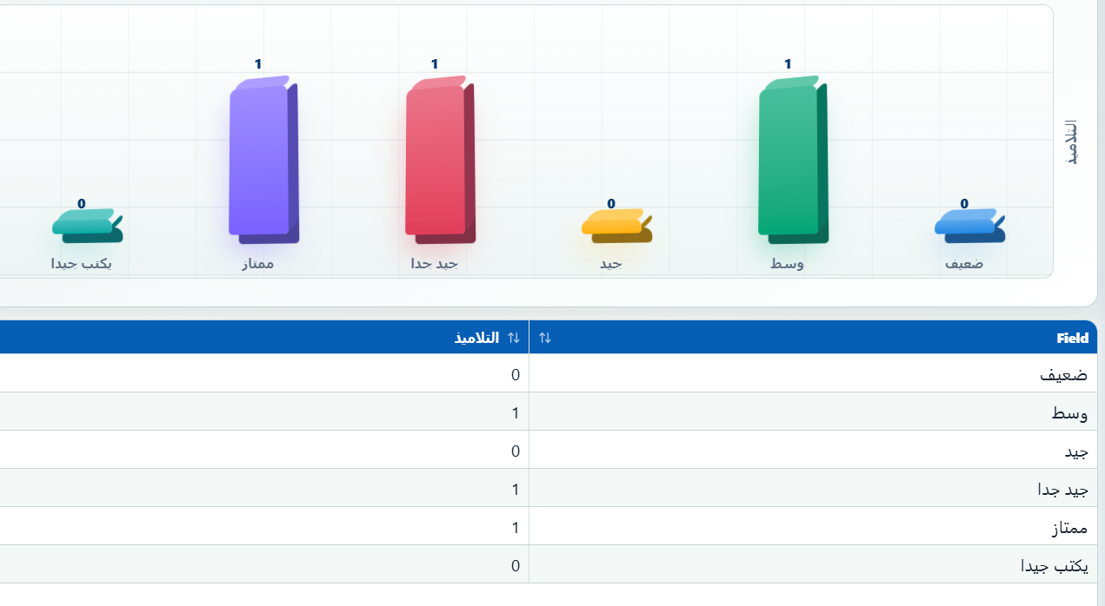
توفير قاعدة بيانات تربوية متكاملة تدعم التدخل المبكر ومعالجة التحديات التعليمية.
إصدار تقارير وإحصائيات تساعد الإدارة التربوية في التخطيط واتخاذ القرارات.
المواهب و الهوايات
الملف الصحي
مستويات القرائية

Slide 14
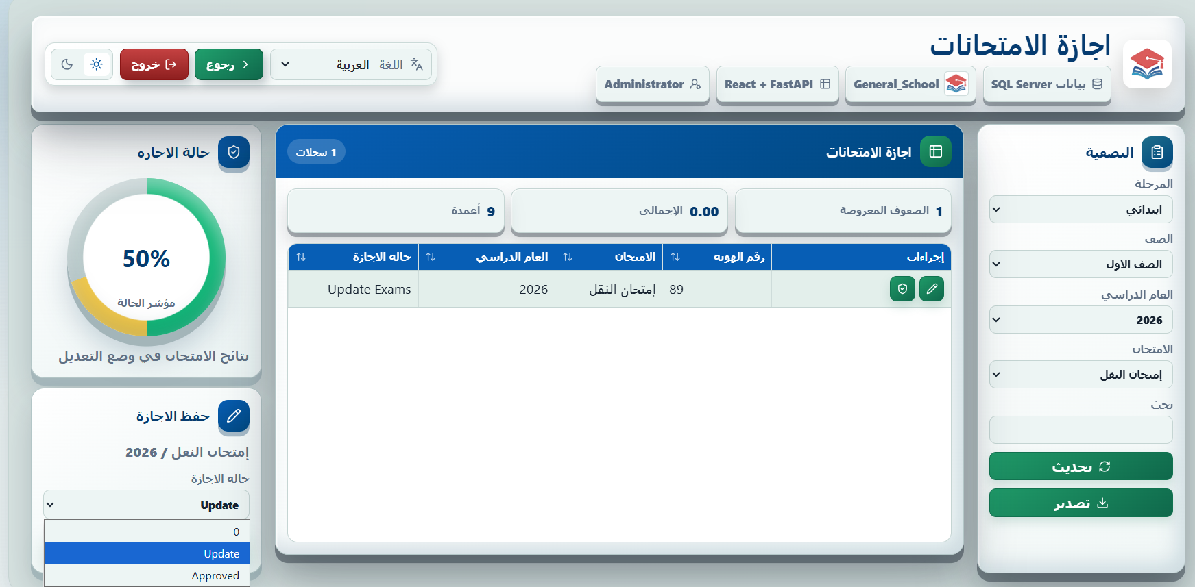
من إدخال الدرجات إلى اعتماد النتائج ونشرها إلكترونياً...
يوفرipSchools دورة أكاديمية متكاملة وآمنة تعتمد على الأتمتة والحوكمة الرقمية.
إجازة النتائج بواسطة المجلس الأكاديمي.

Slide 15
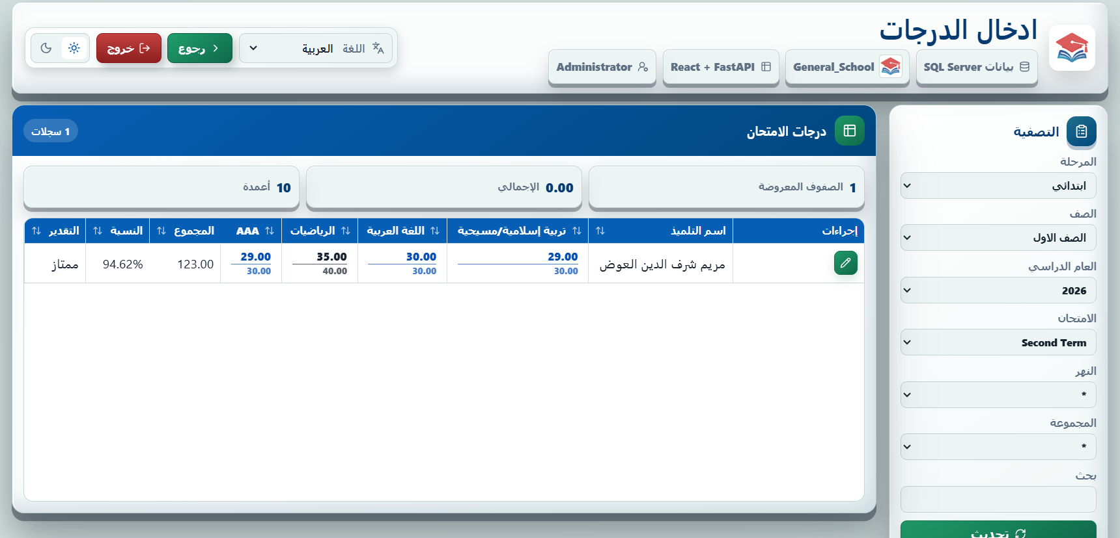
إدخال الدرجات من قبل المعلمين مع تطبيق صلاحيات وضوابط تضمن سلامة البيانات.
سهولة إدخال درجات الإمتحانات بحسب صلاحيات المستخدم

Slide 16
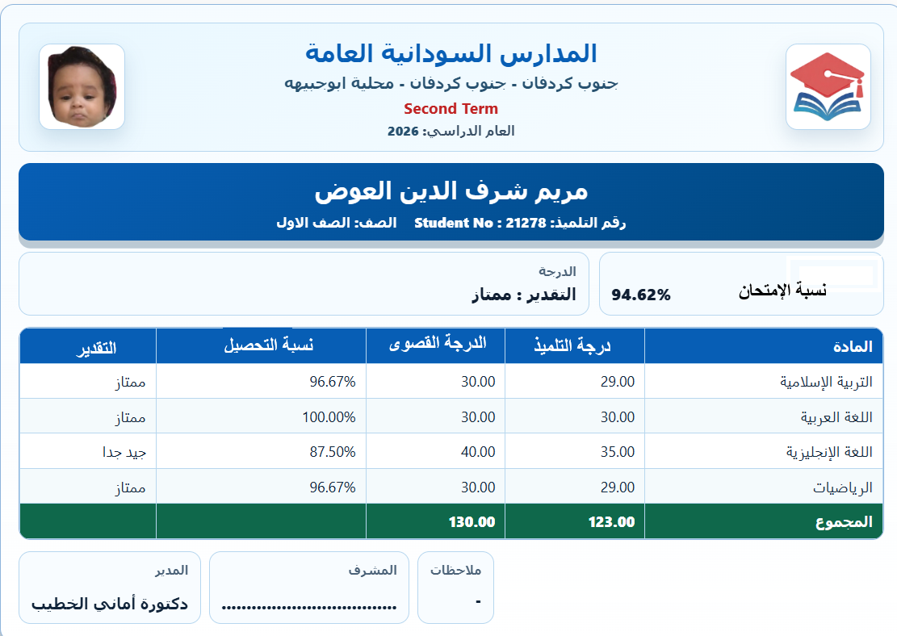
إمكانية طباعة كشوف الدرجات والشهادات والتقارير الأكاديمية الرسمية بأشكال متعددة.
إرسال النتائج والتقارير الأكاديمية إلى أولياء الأمور عبر التطبيقات او البريد الإلكتروني بصورة آلية.
توفير سجلات أكاديمية متكاملة تحتفظ بتاريخ الطالب الدراسي ونتائجه عبر جميع السنوات الدراسية.

Slide 17
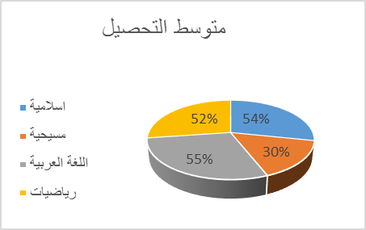
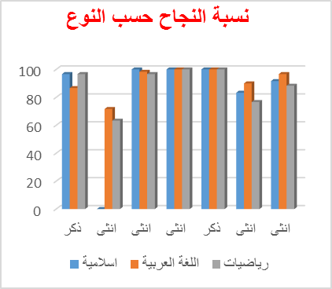
إصدار تقارير تحليلية متقدمة تشمل نسب النجاح والرسوب، متوسطات الأداء، ترتيب الطلاب، وتحليل نتائج المواد والفصول والمدارس.
دعم متخذي القرار بمؤشرات وإحصائيات تساعد في تحسين جودة التعليم ورفع التحصيل الأكاديمي.

Slide 18
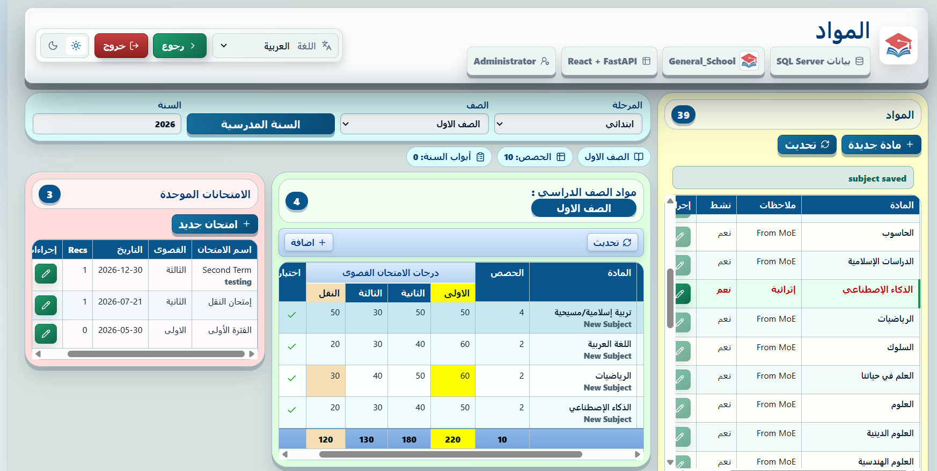
التعليم الإلكتروني وإدارة المناهج في ipSchools
يوفر النظام بيئة متكاملة للتعليم الإلكتروني تجمع بين إدارة المناهج الدراسية والتعلم الرقمي والمتابعة الأكاديمية في منصة واحدة.

Slide 19
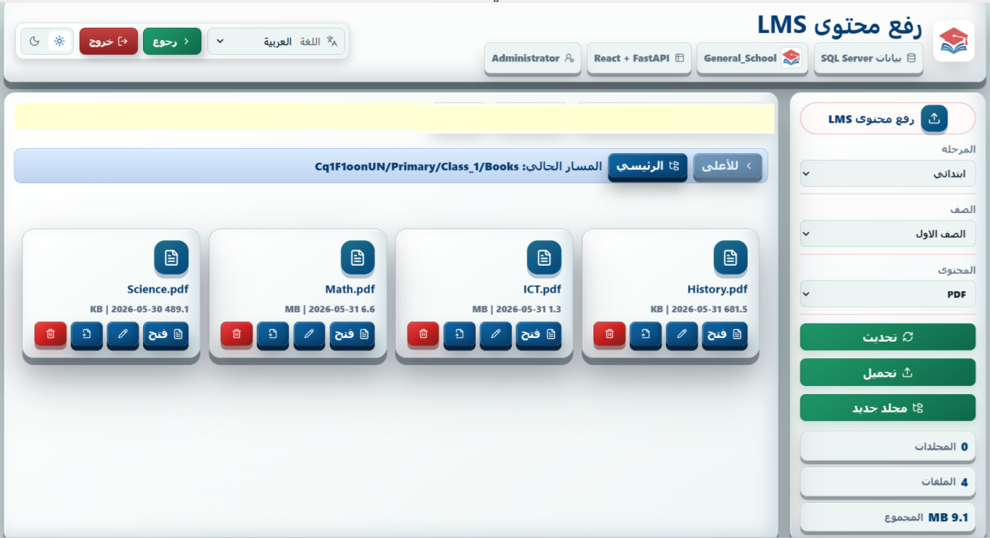
مكتبة المناهج الرقمية
إنشاء مكتبة إلكترونية مركزية للمناهج والمواد التعليمية.
تنظيم المحتوى حسب المرحلة الدراسية والصف والمادة والفصل الدراسي.
إتاحة المحتوى للطلاب والمعلمين وأولياء الأمور وفق الصلاحيات المعتمدة.

Slide 20
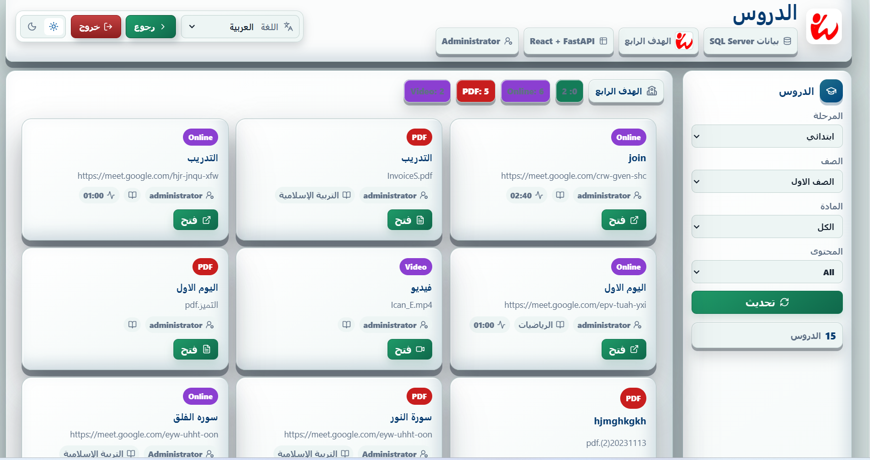
دعم التعلم المستدام
تمكين الطلاب من الوصول إلى المحتوى التعليمي في أي وقت ومن أي مكان.
دعم التعليم الحضوري والتعليم المدمج والتعليم عن بُعد من خلال منصة موحدة.
توفير أدوات للواجبات والاختبارات الإلكترونية ومتابعة الأداء الأكاديمي بشكل مستمر.
تعزيز استمرارية العملية التعليمية حتى في حالات الطوارئ أو إغلاق المدارس.

Slide 21
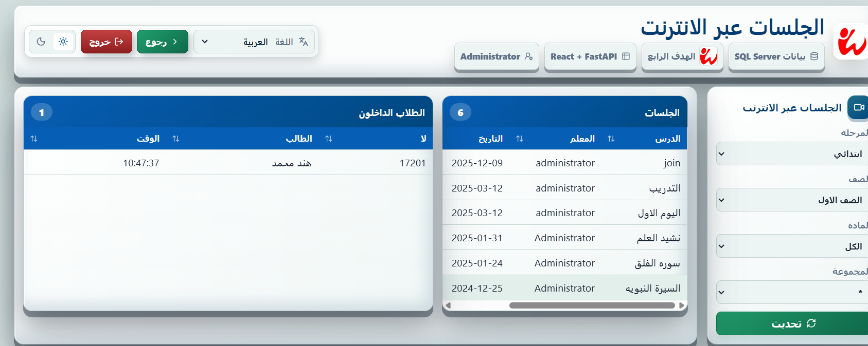
التعليم المتزامن.. اونلاين – يتم تحضيره بواسطة معلم المادة.. و الحضور هم تلاميذ الصف المعني... يقوم النظام بتسجيل الحضور.. و إنشاء سجل المواظبة.. مع متابعة أداء المعلم و ساعات عمله.

Slide 22
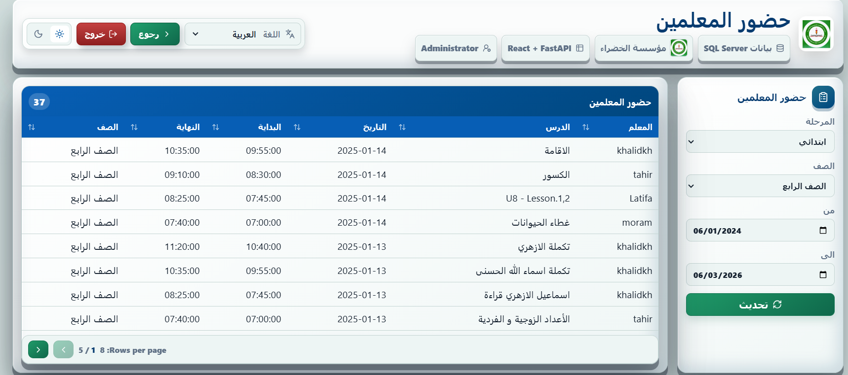
سجل حضور المعلمين بحسب الدروس و الصف – تسجيل تلقائي لساعات الحصة الإلكترونية مع توضيح إسم الدرس و المادة و الصف

Slide 23
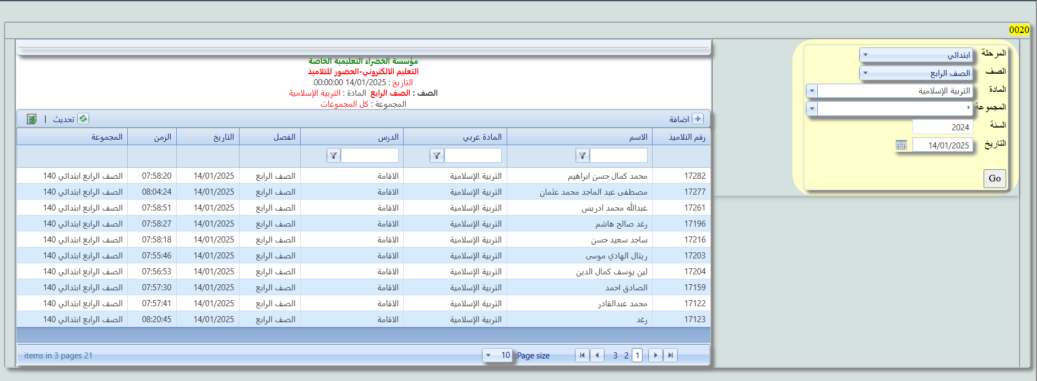
سجلات المواظبة و الحضور للتلاميذ – المادة و الدرس و الصف

Slide 24
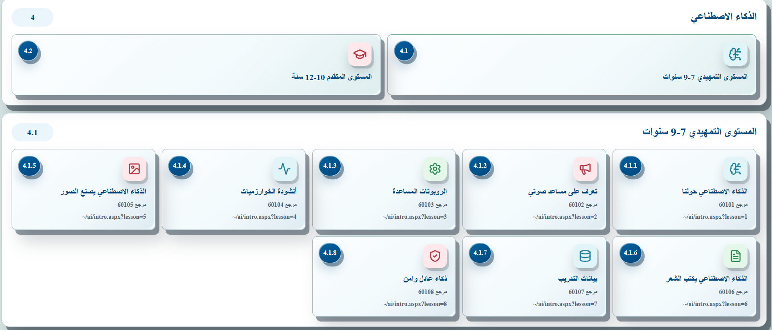
الذكاء الاصطناعي كمنهج إثرائي في ipSchools
يهدف إلى تنمية مهارات التفكير والإبداع وحل المشكلات لدى الطلاب، وإعدادهم لمتطلبات المستقبل الرقمي. ويتيح النظام محتوى تعليمياً تفاعلياً وأنشطة عملية تساعد الطلاب على فهم مفاهيم الذكاء الاصطناعي وتطبيقاته في الحياة اليومية، مع متابعة تقدمهم وتقييم أدائهم بصورة مستمرة ضمن بيئة تعليمية متطورة ومحفزة على الابتكار.

Slide 25
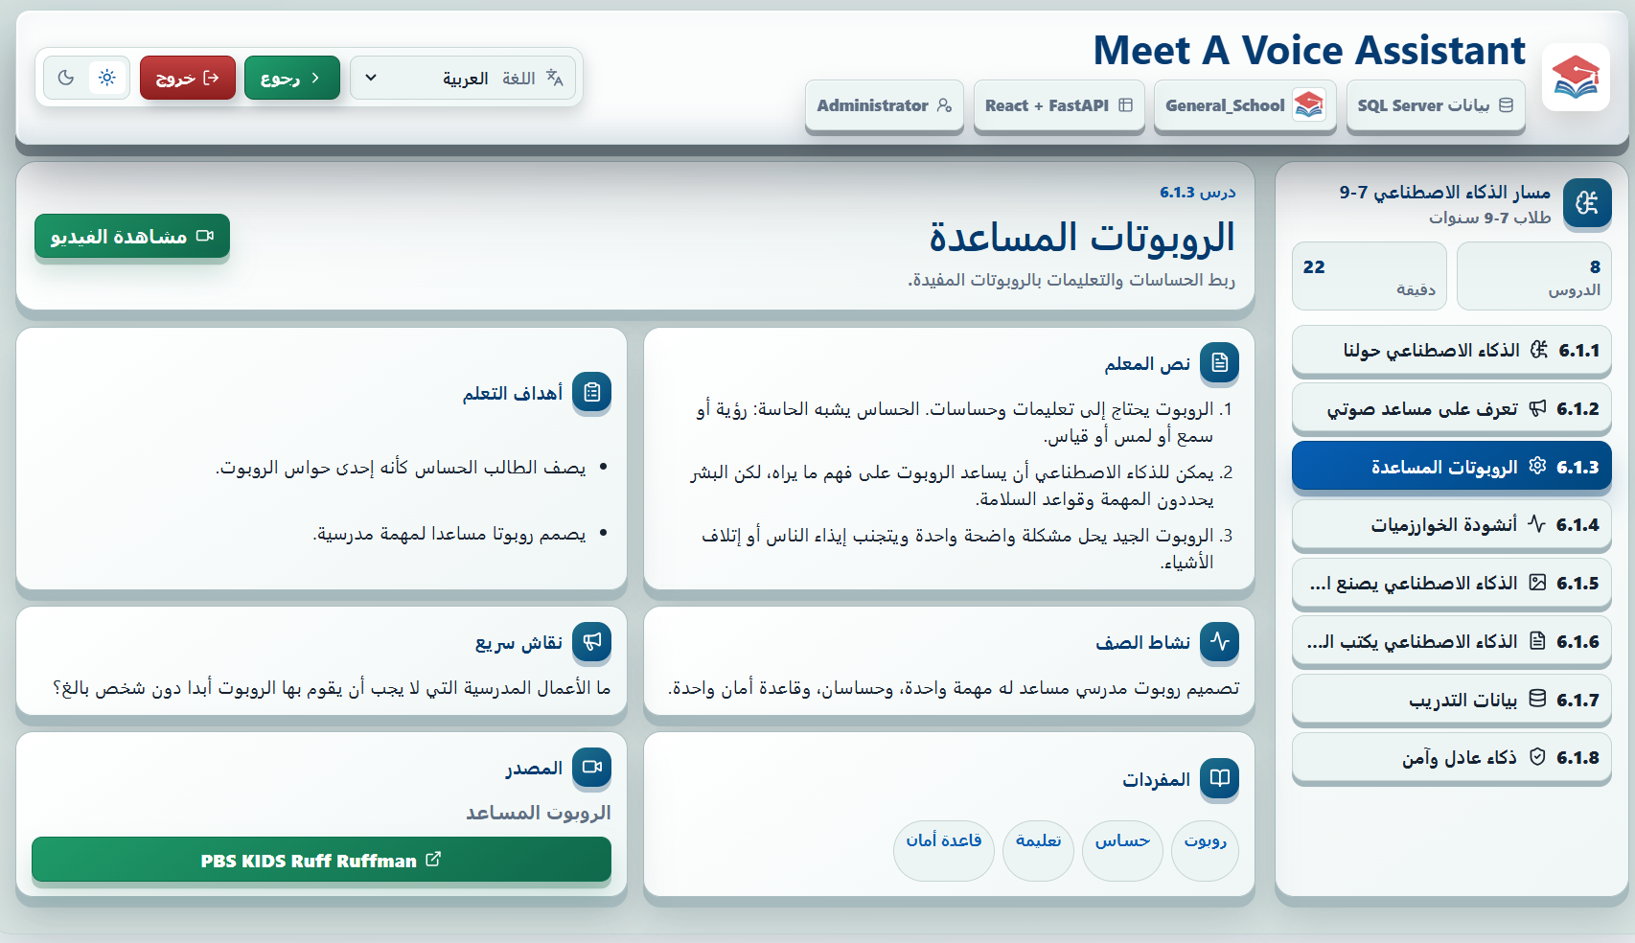

الذكاء الاصطناعي ليس مجرد مادة دراسية، بل مهارة مستقبلية تمكّن الطلاب من الابتكار والتفكير وصناعة الحلول الذكية.
مواد إثرائية عن الذكاء الإصطناعي شرح و فيديوهات مع دليل للمعلم

Slide 26
الإدارة المالية و المحاسبية في النظام
إدارة مالية ذكية تدعم التحول الرقمي للمدارس
يوفر نظام ipSchools منظومة مالية متكاملة لإدارة جميع العمليات المالية والإدارية المرتبطة بالطلاب والعاملين والمدرسة، بدءاً من الرسوم الدراسية والأنشطة والخدمات المختلفة، وانتهاءً بالتقارير المالية والميزانيات والحسابات الختامية.
يتيح النظام متابعة الإيرادات والمصروفات بصورة لحظية، وإدارة حسابات الطلاب وأولياء الأمور، وإصدار الإيصالات والتقارير المالية بشكل آلي، مما يعزز الشفافية والدقة وسرعة اتخاذ القرار.

Slide 27
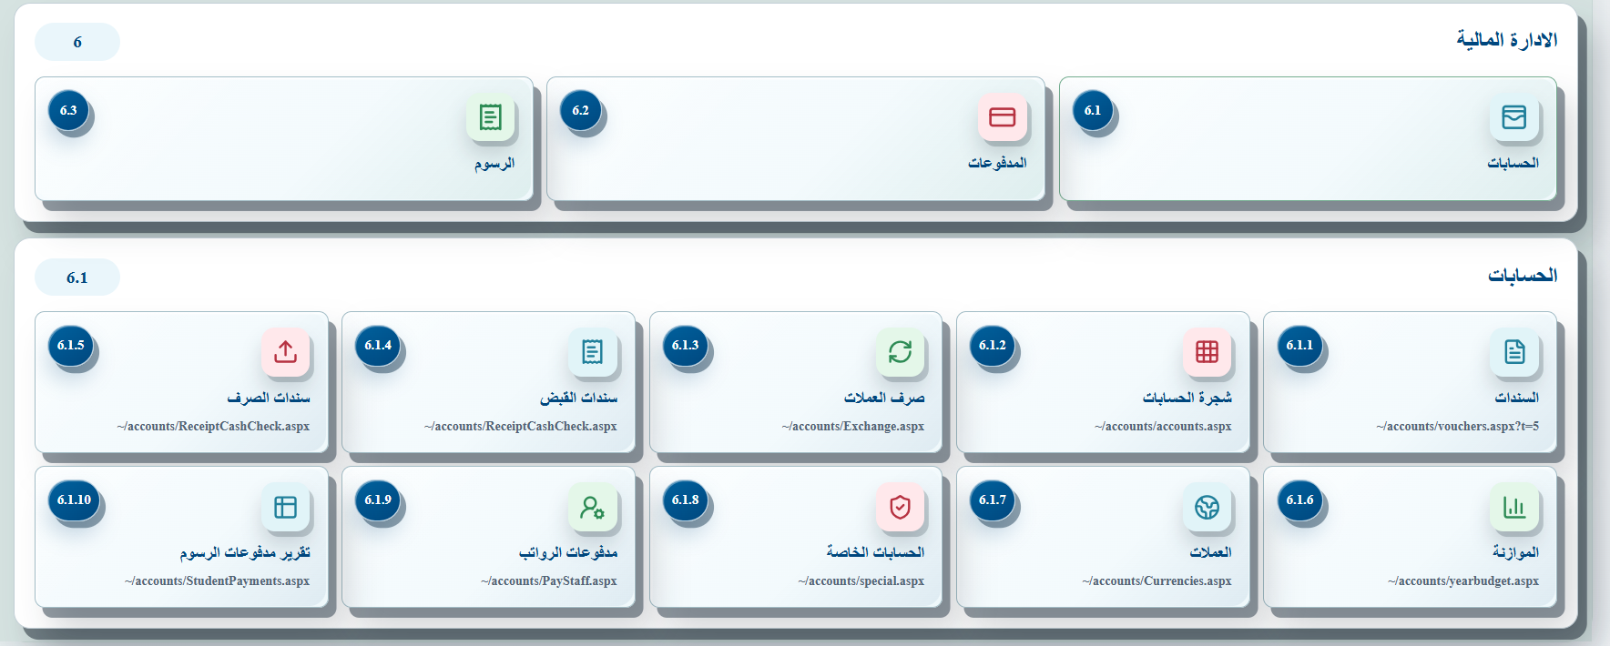

Slide 28
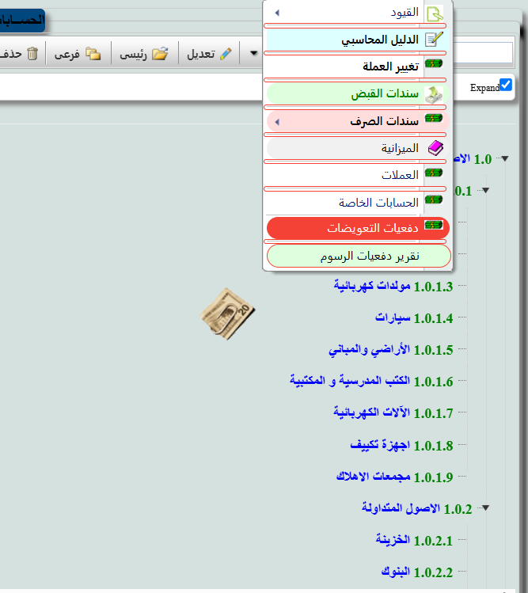
الدفع الإلكتروني وخدمات أولياء الأمور
يدعم الربط مع بوابات الدفع الإلكتروني المختلفة والبنوك والمحافظ الإلكترونية، مما يتيح لأولياء الأمور سداد الرسوم الدراسية ورسوم النقل والأنشطة والخدمات الأخرى مباشرة من خلال تطبيق الأسرة أو البوابة الإلكترونية.
ويتم إرسال إشعارات فورية للسداد، مع إصدار إيصالات إلكترونية وتحديث حالة الرسوم المستحقة بصورة آلية، مما يوفر تجربة سهلة وآمنة لأولياء الأمور ويقلل من التعاملات النقدية داخل المدرسة.

Slide 29
المعالجة المالية المباشرة للسدادات الإلكترونية
يمكن للنظام العمل وفق سياسة الإدارة المالية بحيث يتم اعتماد عمليات الدفع الإلكتروني بصورة مباشرة او بدورة مستندية معتمدة.
عند إتمام السداد يقوم النظام تلقائياً بـ:
• تغذية حسابات الطلاب وأولياء الأمور.
• إنشاء القيود المحاسبية اللازمة آلياً.
• تحديث أرصدة الرسوم والمستحقات فورياً.
• ترحيل العمليات إلى الأستاذ العام والحسابات المالية.
• إصدار الإيصالات والتقارير المالية بصورة لحظية.
ويضمن ذلك الحصول على معلومات مالية محدثة في الوقت الحقيقي مع تقليل الأخطاء والتدخل اليدوي.

Slide 30
دورة مستندية مرنة حسب سياسات المدرسة
تظهر عمليات السداد أولاً ضمن نماذج وإشعارات للمراجعة.
تمر عبر مستويات اعتماد وصلاحيات محددة.
يتم التحقق من البيانات المالية والمستندات المرفقة.
بعد الموافقة النهائية فقط يتم إنشاء القيود المحاسبية وتحديث الحسابات.
تتيح هذه الآلية تطبيق أعلى مستويات الرقابة الداخلية والحوكمة المالية، مع المحافظة على المرونة اللازمة لتلبية متطلبات المؤسسات التعليمية المختلفة.

Slide 31
ipSchools
لايفرض أسلوباً مالياً واحداً، بل يتكيف مع اللوائح والسياسات المالية لكل مؤسسة تعليمية

Slide 32
إدارة الموارد البشرية
والأرشفة الإلكترونية في ipSchools
يوفر حلاً متكاملاً لإدارة ملفات العاملين والمعلمين إلكترونياً:
بدءاً من حفظ البيانات الشخصية والوظيفية
مروراً بمتابعة الترقيات والعلاوات والتقييمات المهنية
وانتهاءً بإدارة الدورات التدريبية وبرامج التطوير المستمر.
كما يتيح النظام أرشفة جميع المستندات والوثائق إلكترونياً وربطها بملف الموظف، مما يسهل الوصول إليها ويحافظ على السجلات بصورة آمنة ومنظمة، ويدعم اتخاذ القرارات الإدارية بناءً على بيانات دقيقة ومحدثة

Slide 33
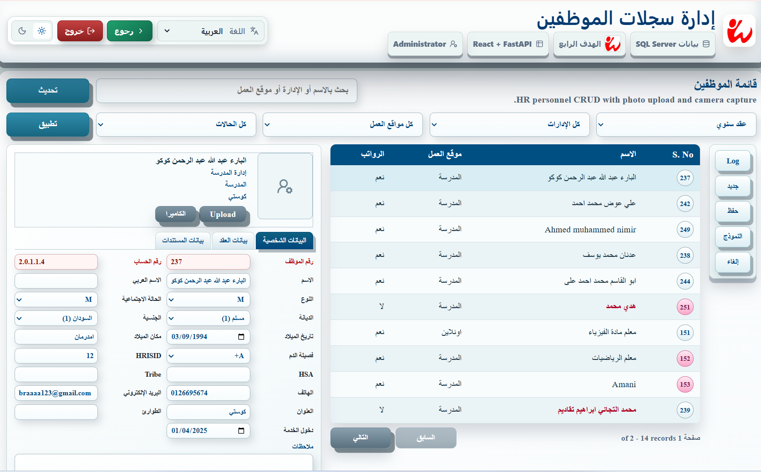
ملف إلكتروني متكامل لكل موظف ومعلم يشمل السجل الوظيفي، الترقيات، التدريب، والأرشفة الرقمية في منصة واحدة.

Slide 34
إدارة سجلات العاملين والأرشفة الإلكترونية
تعد إدارة سجلات العاملين في ipSchools من أهم الخصائص التي تساعد المدرسة على بناء ملف إلكتروني متكامل لكل موظف ومعلم، يتيح حفظ ومتابعة جميع البيانات والسجلات الوظيفية بصورة دقيقة وآمنة. ويشمل النظام إدارة المؤهلات العلمية والشهادات المهنية، والورش والدورات التدريبية، والإجازات بأنواعها المختلفة، وسجلات العهد والأصول المسلمة للموظف، والتقييمات الدورية للأداء، بالإضافة إلى الملف السري والمراسلات الإدارية.
كما يوفر النظام أرشفة إلكترونية متقدمة لجميع الوثائق والمستندات وربطها مباشرة بملف الموظف، مما يسهل عمليات البحث والاسترجاع والمتابعة، ويعزز كفاءة الإدارة المدرسية والتحول الرقمي.

Slide 35
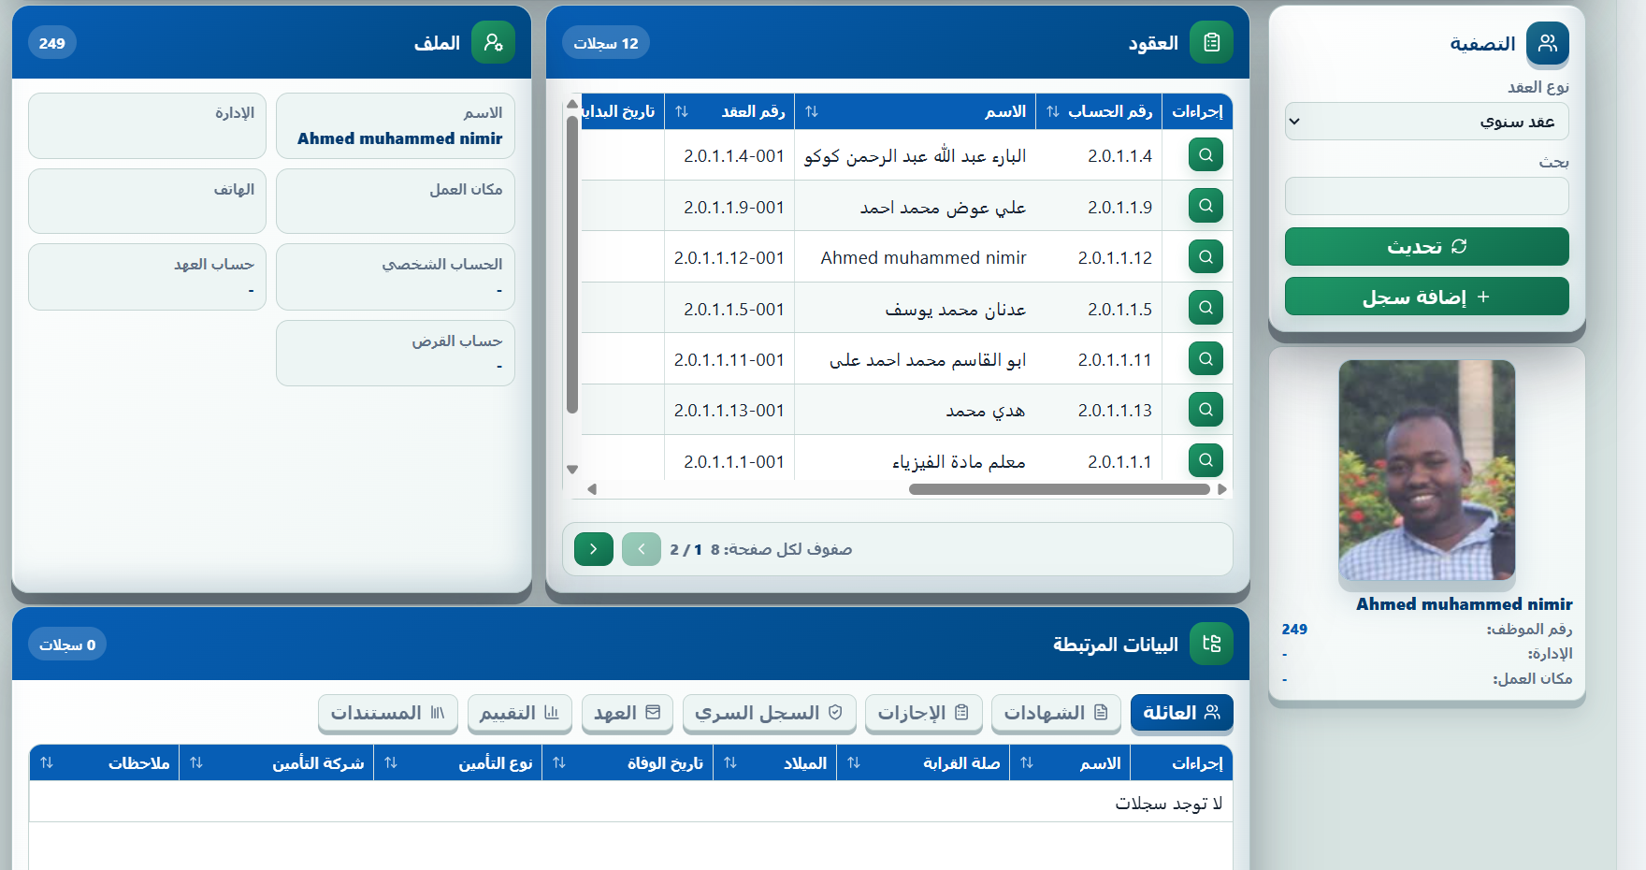
يشمل السجل:
الشهادات و الدورات التدريبية
الإجازات.
الملف السري
العهد
التقييم و التقويم
الأرشفة الإلكترونية

Slide 36
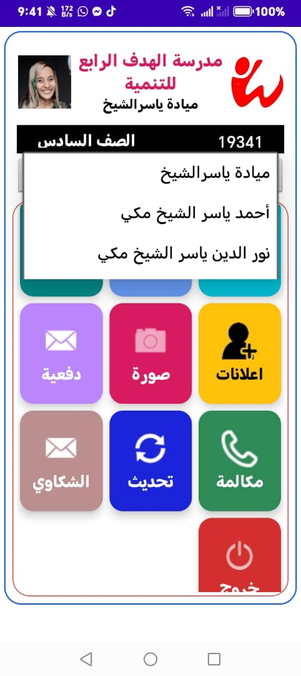
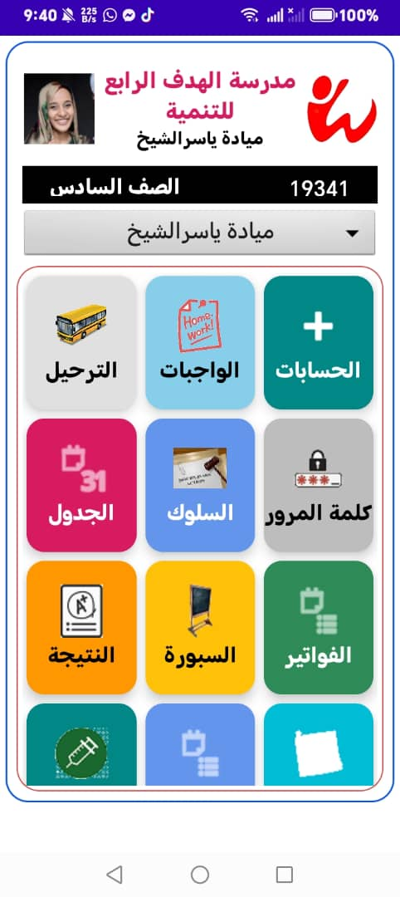
التطبيقات في النظام:
تطبيق الأسرة لمتابعة الأبناء بحسب ولي الأمر :
يقدم خدمات متابعة الحسابات – الواجبات المدرسية – الترحيل – السلوك – جدول الحصص – إيصالات الدفع – خدمة التعليم الإلكتروني – السجل الأكاديمي – النشرات المدرسية – متابعة جداول التطعيم مع خدمات اخرى.

Slide 37
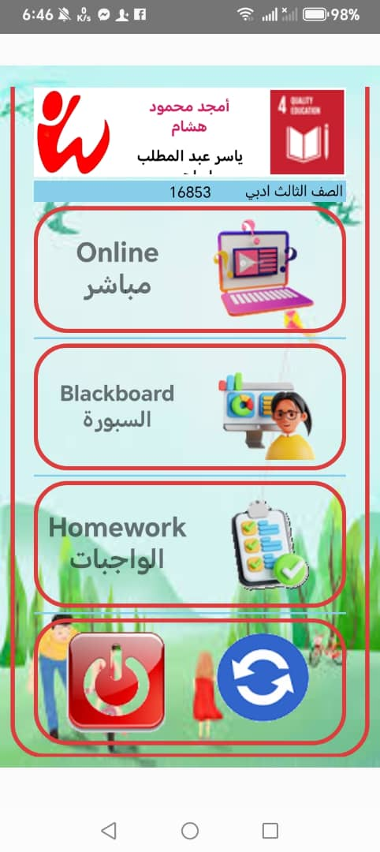
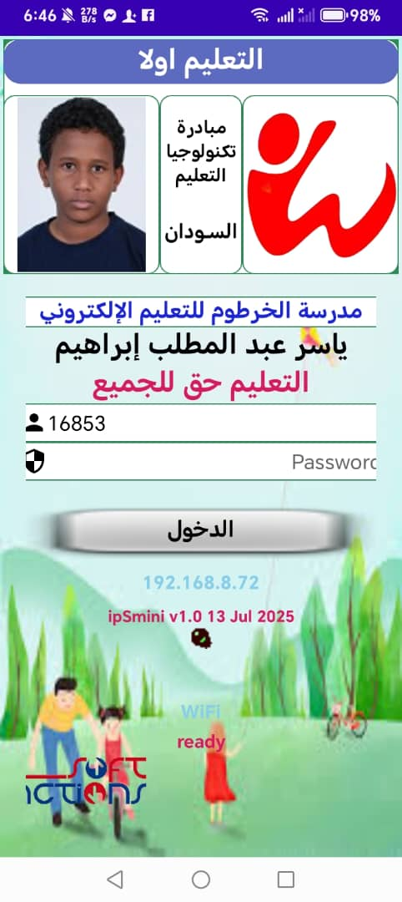
تطبيق التلميذ:
يساعد التلميذ على تلقى التعليم الإلكتروني المتزامن و غير المتزامن
يقوم التطبيق بإدخال التلميذ مباشرة إلى الصف الإفتراضي متى ما حان زمن الحصة.
يتم إستقبال و حل الواجبات و إرسالها للمعلم.

Slide 38
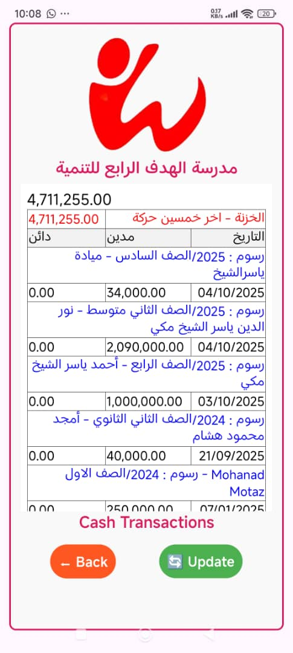
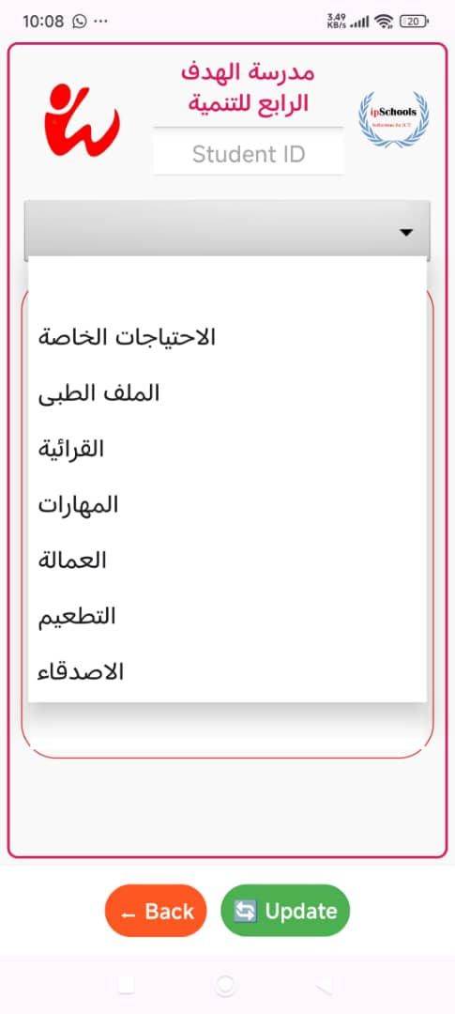
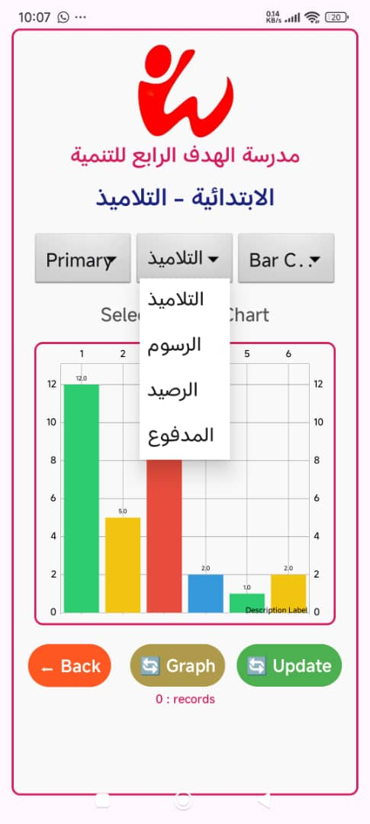
تطبيق مدير المدرسة:
يساعد المدير في متابعة سير العمل في المدرسة. و الحصول على إحصائيات فورية
متابعة الرسوم و السدادات.ومتابعة سجلات التلاميذ (جودة التعليم)

Slide 39
قاعدة بيانات موحدة اليوم تعني قرارات أكثر دقة،
وتعليماً أكثر جودة، وتنمية مستدامة
تعد قواعد البيانات الموحدة حجر الأساس في بناء منظومة تعليمية حديثة تدعم أهداف التنمية المستدامة
تتيح جمع وإدارة البيانات التعليمية من جميع المدارس ضمن منصة مركزية واحدة.
ويسهم ذلك في توفير تقارير تحليلية دقيقة ومؤشرات أداء لحظية تساعد الإدارة العليا للمجلس الأفريقي على اتخاذ قرارات مبنية على البيانات،
ومقارنة الأداء بين المدارس والمناطق التعليمية لاكتشاف نقاط القوة وفرص التحسين.
كما تضمن القواعد الموحدة سهولة تطبيق السياسات واللوائح التعليمية بشكل متسق على جميع المؤسسات التعليمية،
مع إمكانية تحديث الأنظمة والقوانين مركزياً ومتابعة الالتزام بها، مما يعزز الحوكمة والشفافية ويرفع من كفاءة إدارة الموارد وجودة التعليم

Slide 40
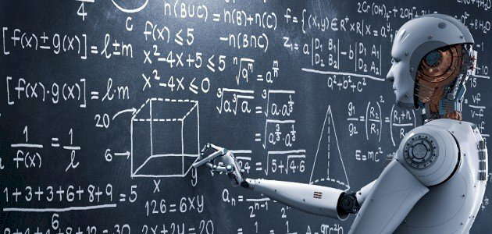
لا يقتصر دور الذكاء الاصطناعي على معرفة ما حدث في المدارس، بل يمتد إلى التنبؤ بما سيحدث غداً، وتمكين الإدارات التعليمية من اتخاذ القرارات الصحيحة قبل ظهور المشكلات، مما يحقق تعليماً أكثر جودة وكفاءة واستدامة.

Slide 41
أمثلة للتقارير التنبؤية التي يقدمها النظام
التنبؤ بالكثافة الطلابية
توقع أعداد الطلاب للسنوات القادمة.
المساعدة في تخطيط الفصول والقاعات والمعلمين
. التنبؤ بالاحتياجات التعليمية
تقدير عدد المعلمين المطلوبين مستقبلاً.
تحديد احتياجات الكتب والمقاعد والمعامل.
التنبؤ بالتراجع الأكاديمي
اكتشاف الطلاب المتوقع انخفاض مستواهم الدراسي.
تحديد المواد التي تمثل خطورة على الطالب.
اقتراح برامج دعم وتقوية مبكرة.
التنبؤ بالتسرب الدراسي
تحديد الطلاب الأكثر عرضة لترك الدراسة.
تحليل أسباب التسرب المحتملة.
إصدار إنذارات مبكرة للإدارة وأولياء الأمور.
التنبؤ بالأداء المدرسي
توقع نتائج كل مدرسة قبل نهاية العام.
مقارنة الأداء المتوقع بالأهداف الاستراتيجية.
التنبؤ بأداء المعلمين
تحديد المعلمين الذين قد يحتاجون إلى تدريب إضافي.
قياس تأثير المعلم على تحصيل الطلاب.
التنبؤ بالمخاطر المالية
توقع تأخر سداد الرسوم الدراسية.
تقدير التدفقات النقدية المستقبلية للمدرسة.

Slide 42
أمثلة للانحرافات التي يمكن للنظام اكتشافها تلقائياً
ارتفاع غير طبيعي في الغياب داخل مدرسة أو فصل معين.
انخفاض مفاجئ في نتائج مادة دراسية مقارنة بالأعوام السابقة.
زيادة معدلات الرسوب في مدرسة أو منطقة تعليمية.
تراجع أداء معلم مقارنة بالفترات السابقة.
ارتفاع المخالفات السلوكية في فئة عمرية محددة.
عدم التوازن بين أعداد الطلاب والمعلمين.
ارتفاع معدلات انتقال الطلاب بين المدارس.
انخفاض مشاركة أولياء الأمور في المتابعة التعليمية.
تأخر تنفيذ المنهج الدراسي عن الخطة الزمنية.
وجود فروقات كبيرة في الأداء بين المدارس المتشابهة.

Slide 43
عندما تتوحد البيانات، وتتكامل العمليات، ويُسخَّر الذكاء الاصطناعي لخدمة التعليم...
يصبح النجاح قابلاً للقياس، والتنمية قابلة للتحقيق..
شكرا لحسن الإستماع

